Slide 1
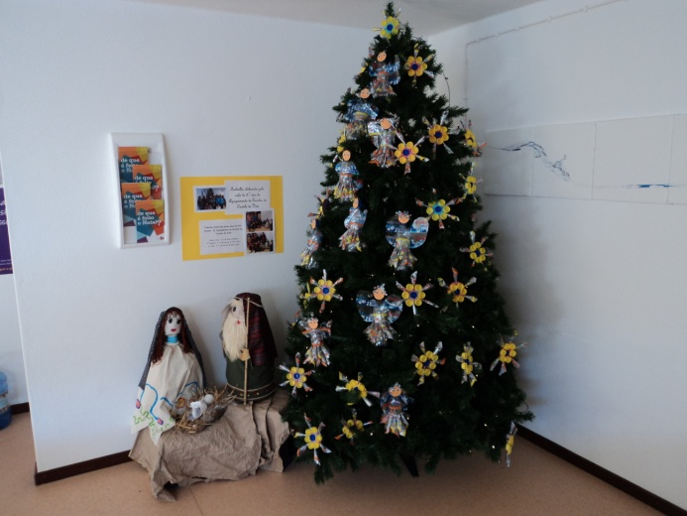
Unicer Águas de Castelo de Vide
Dezembro 2011

Slide 2
Este ano a Unicer de Castelo de Vide foi escolhida para dinamizar um projecto. Através deste, as crianças da escola local, puderam com a sua imaginação e trabalho, reciclar e “criar”o Natal para os colaboradores deste Centro. Queremos apresentar o resultado final:
“Educai as crianças, para que não seja necessário punir os adultos. “
(autor desconhecido)

Slide 3
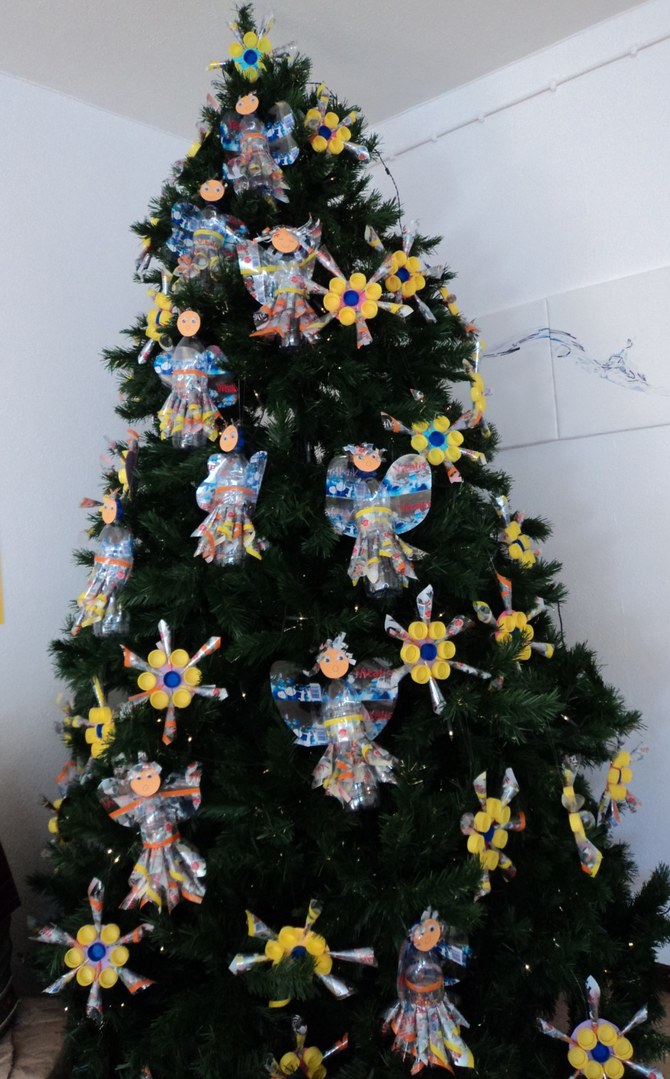
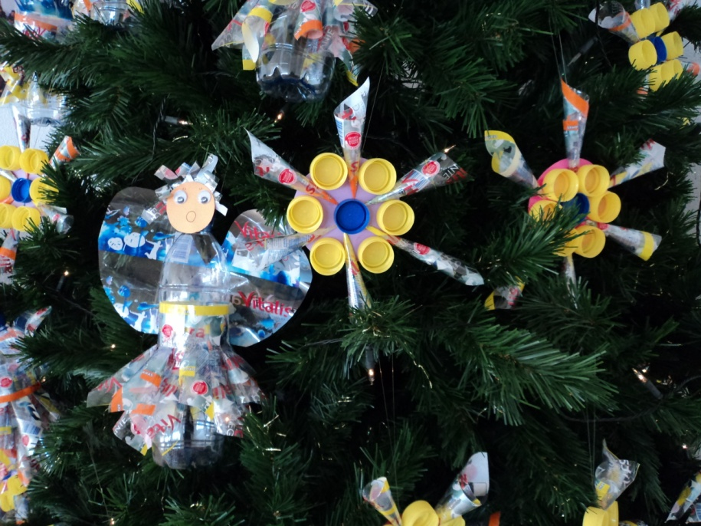
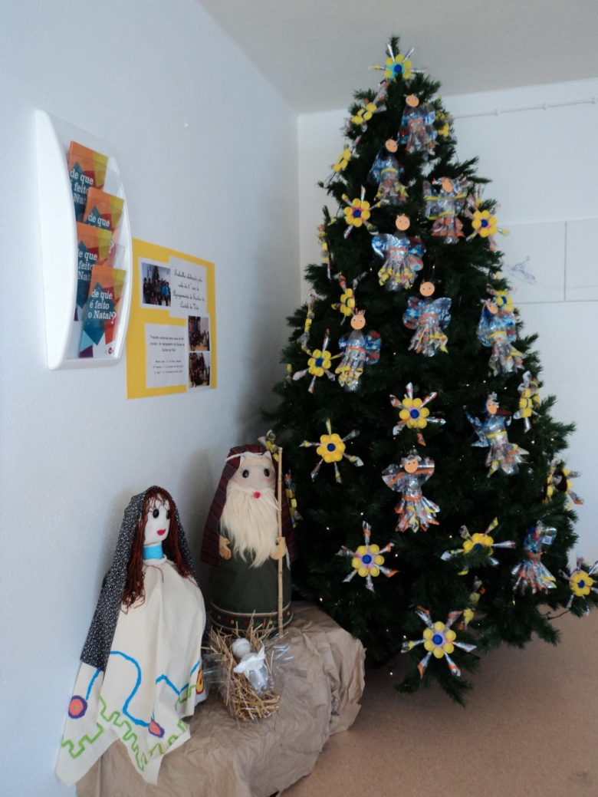
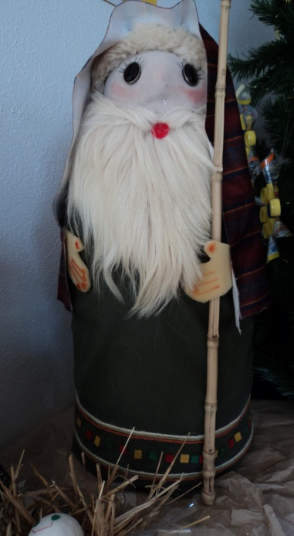
Natal 2011 Castelo de Vide

Slide 4
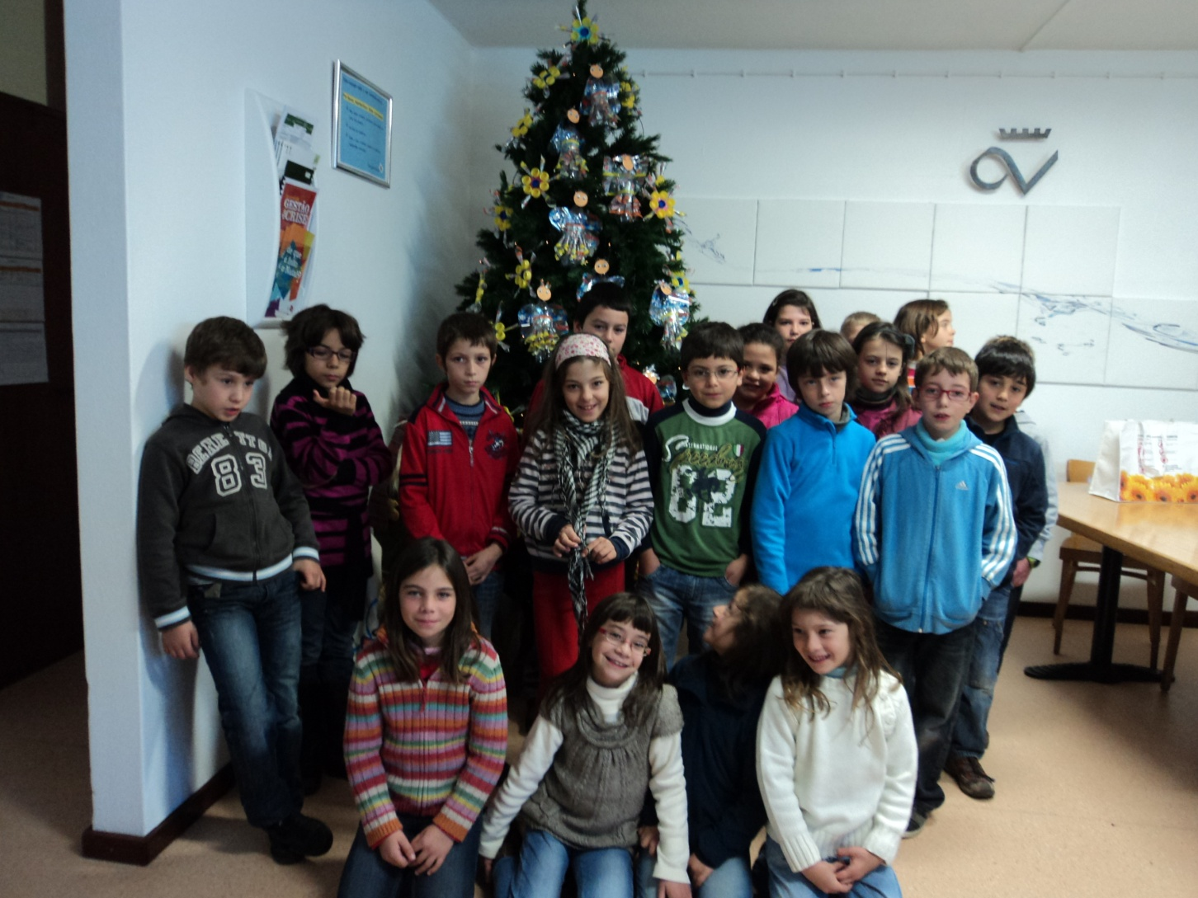
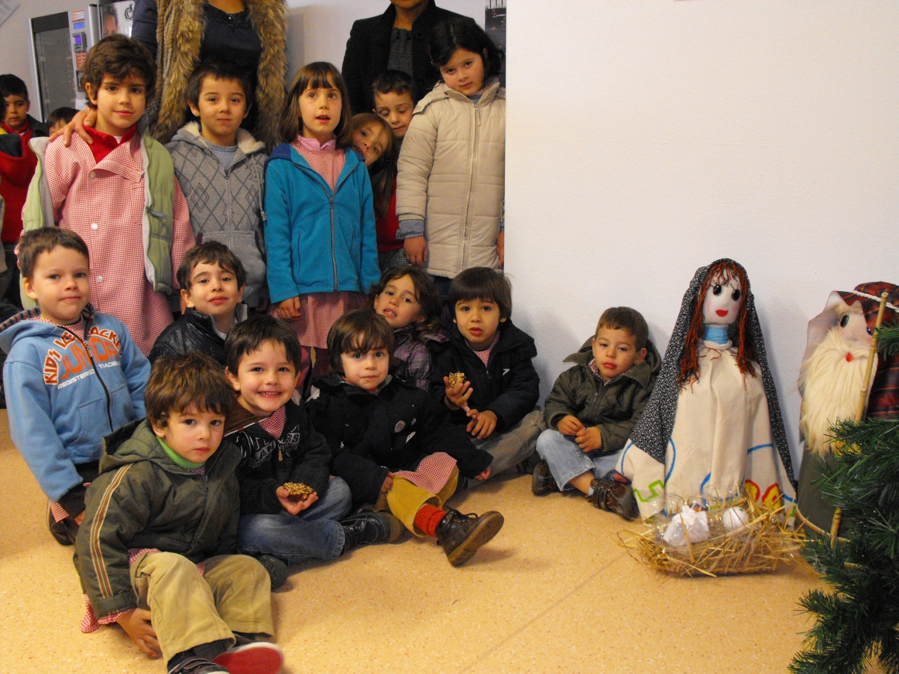
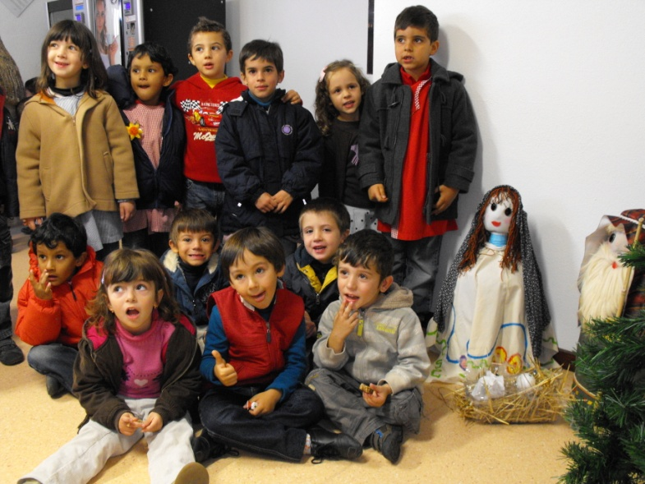

Slide 5
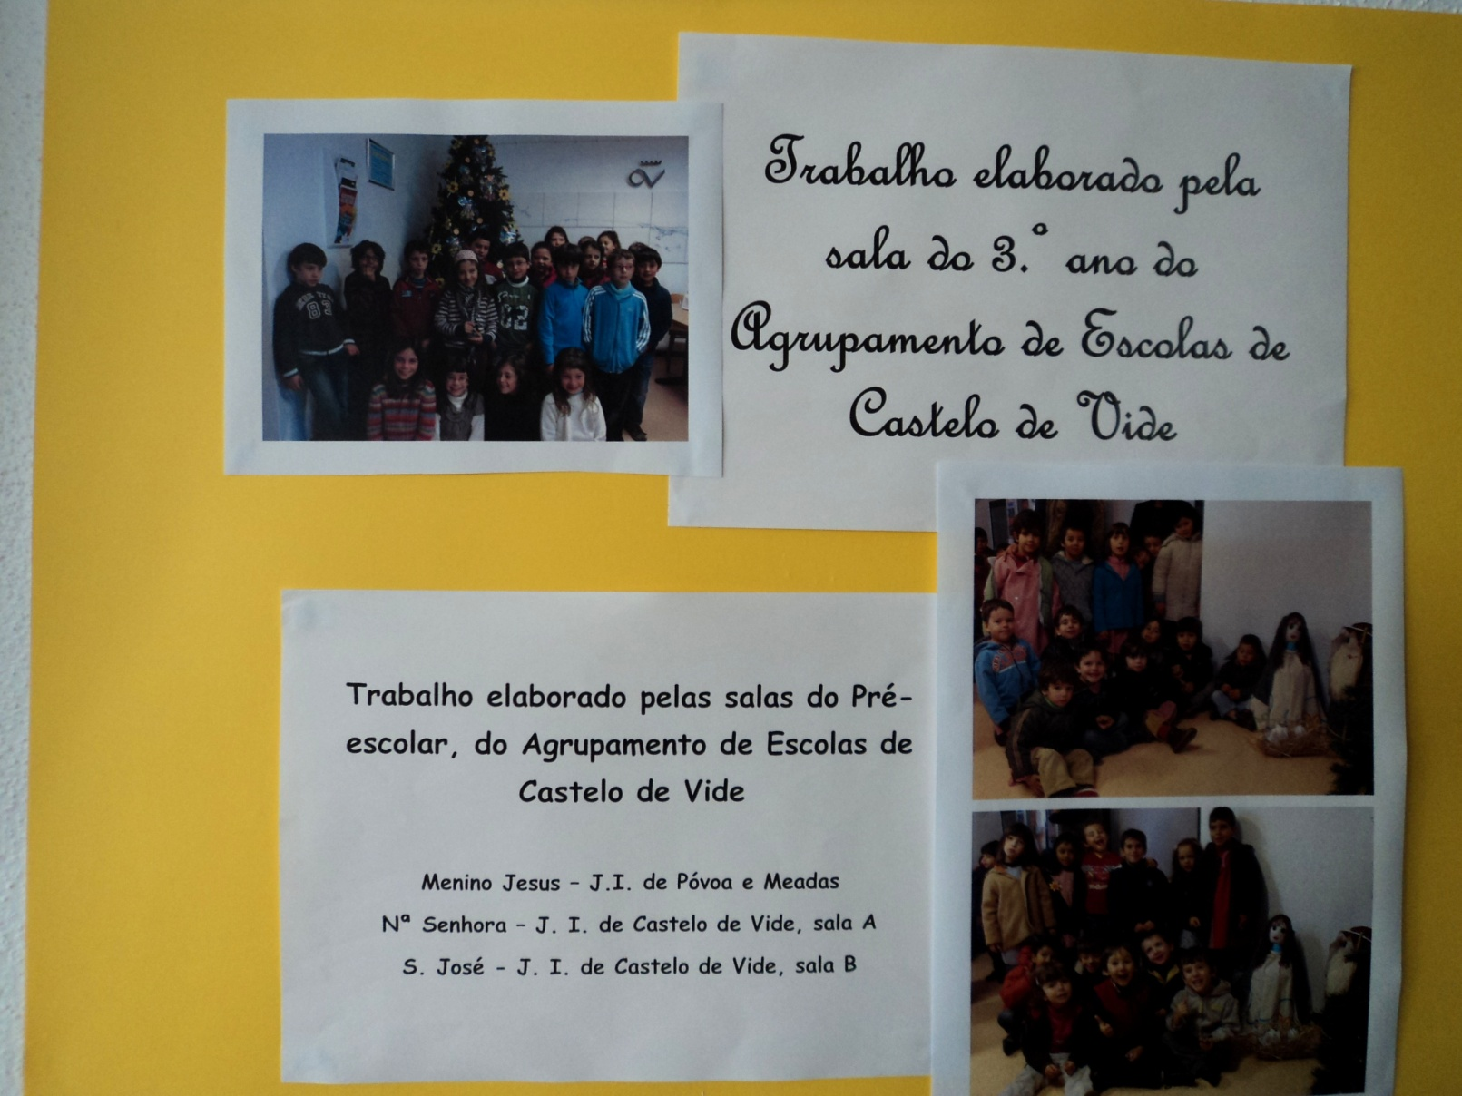

Slide 6
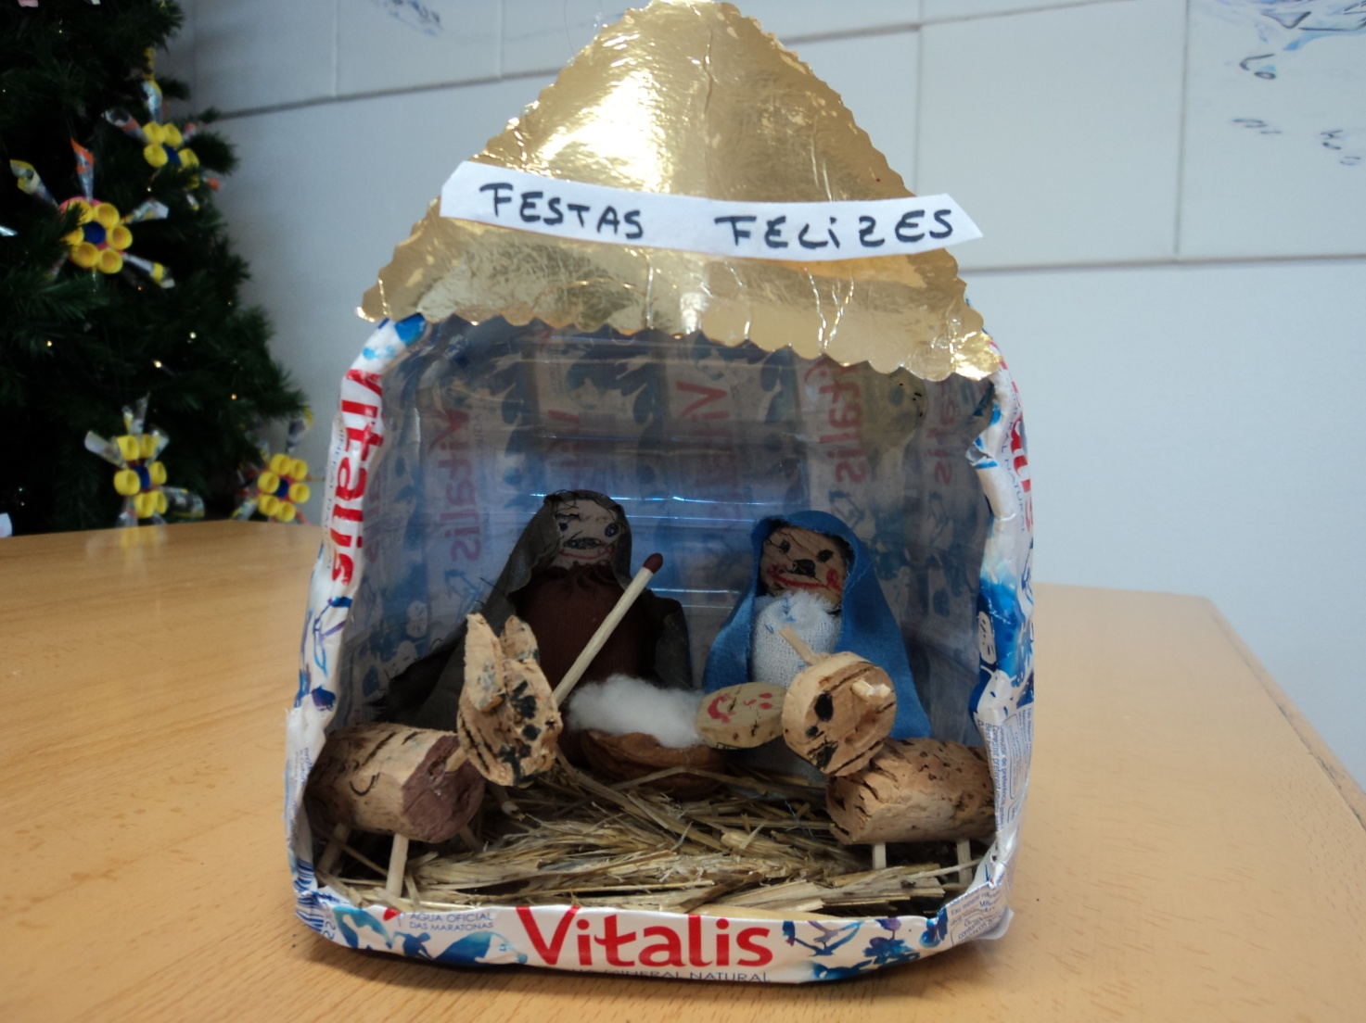
“O natal dos sonhos é aquele que se idealiza no espírito, se sente no coração e que se partilha na solidariedade!”
Lina Andrade

